Slide 1

BÀI
ÔN TẬP
VÀ KỂ CHUYỆN
45

Slide 2
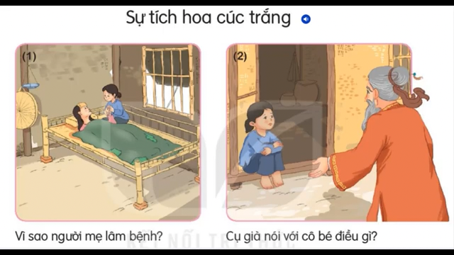
4
Kể chuyện

Slide 3
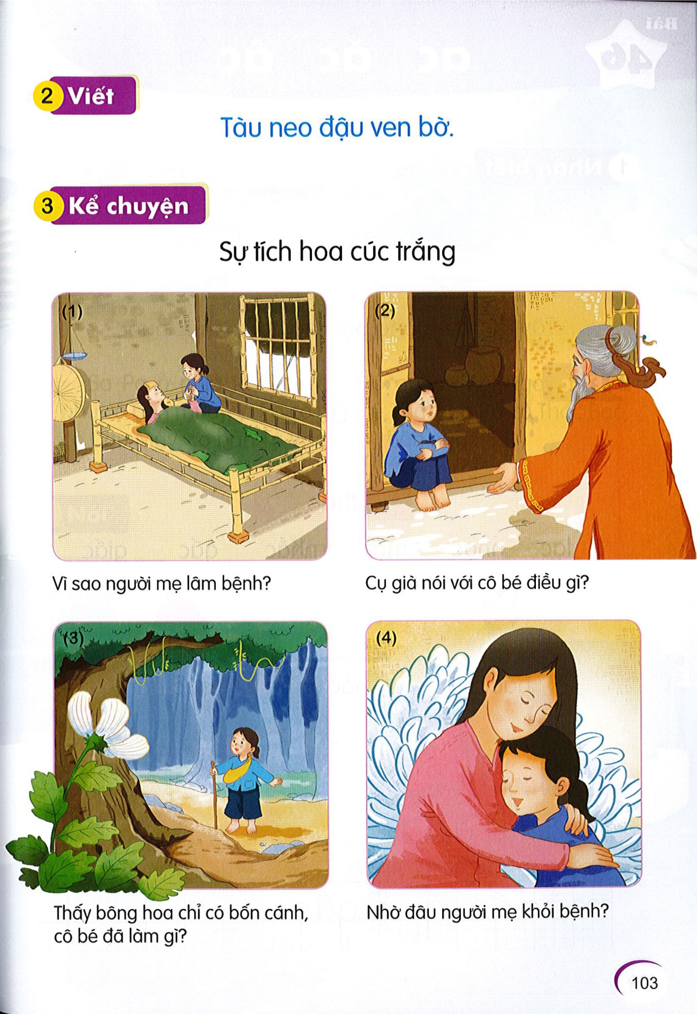
Sự tích hoa cúc trắng

Slide 4
Tìm đáp án đúng !
0
1
2
3
4
5
6
7
8
9
10
Câu 1
Vì sao người mẹ lâm bệnh?
A.
Người mẹ làm việc quá nhiều.
B.
Người mẹ bị ngã.

Slide 5
Tìm đáp án đúng !
0
1
2
3
4
5
6
7
8
9
10
Câu 2
Cụ già nói với cô bé điều gì?
A.
Con mua thuốc cho mẹ uống.
B.
Con đưa mẹ đến bệnh viện.
C.
Con đến gốc cây cổ thụ đầu rừng, tìm bông hoa cúc màu trắng có bốn cánh, để làm thuốc chữa bệnh cho mẹ.

Slide 6
0
1
2
3
4
5
6
7
8
9
10
Tìm đáp án đúng !
Câu 3
Thấy bông hoa chỉ có bốn cánh,
cô bé đã làm gì ?
A.
Cô bé cắm hoa vào lọ.
B.
Cô xé cánh hoa thành nhiều sợi nhỏ để mẹ được sống lâu.
C.
Cô bé mang hoa về trồng.

Slide 7
0
1
2
3
4
5
6
7
8
9
10
Tìm đáp án đúng !
Câu 4
Nhờ đâu người mẹ khỏi bệnh?
A.
Vì lòng hiếu thảo của cô bé.
B.
Vì lòng dũng cảm và sự thông minh của cô bé.
C.
Cả đáp án A và B

Slide 8

Nội dung:
Ca ngợi tấm lòng hiếu thảo của cô bé đối với người mẹ.

Slide 10
Sự tích hoa cúc trắng

Slide 11

Sự tích hoa cúc trắng

Slide 14
Sự tích hoa cúc trắng

Slide 15
Nội dung:
Ca ngợi tấm lòng hiếu thảo của cô bé đối với người mẹ.

Slide 17



Dặn dò

